Slide 1
液压传动及控制I — 调速回路（下）
浙江大学
流体动力与机电系统国家重点实验室
2022.12

Slide 2
调速回路目录
节流调速回路
定压式节流调速回路
变压式节流调速回路
工作性能的改进
容积调速回路
泵-缸式容积调速回路
泵-马达式容积调速回路
容积节流调速回路
定压式容积节流调速回路
变压式容积节流调速回路

Slide 3
容积调速回路
工作原理：通过改变变量泵或变量马达的排量来调节执行元件的运动速度
特点：液压泵输出的油液直接进入执行元件，工作压力随负载变化而变化，没有溢流损失和节流损失，效率高，发热少
控制量
油液流量
运动方向
泵-马达式容积调速回路
泵-缸式容积调速回路

Slide 4
容积调速回路分类
按油路循环方式
闭式回路
开式回路
结构紧凑、抗污染
结构简单、冷却性能好
需要增加补油泵补偿泄漏
回油直接与泵的吸油腔相连
液压泵从油箱吸油
回油直接进入油箱
*补油泵流量一般为主泵流量的10%-15%，压力通常为0.3-1.0MPa

Slide 5
容积调速回路分类
按执行器类型分
泵-马达式容积调速回路
泵-缸式容积调速回路

Slide 6
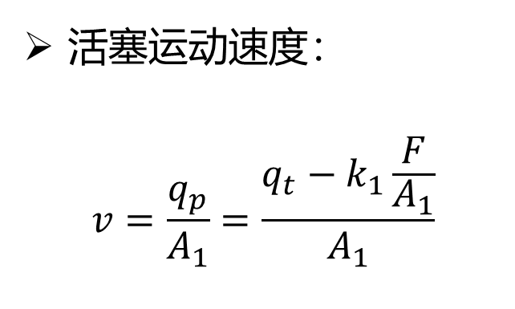
泵-缸式开式容积调速回路
工作特性
p
=
p
A
1
p
1
v
活塞运动速度：
$$v=\frac{q_{p}}{A_{1}}=\frac{q_{t}−k_{1}\frac{F}{A_{1}}}{A_{1}}$$
F
p
= 0
2
p
q
p
p
泵泄漏对运动速度影响较大
溢流阀作为安全阀
通过改变变量泵的排量，调节活塞运动速度
泵-缸式开式容积调速回路

Slide 7
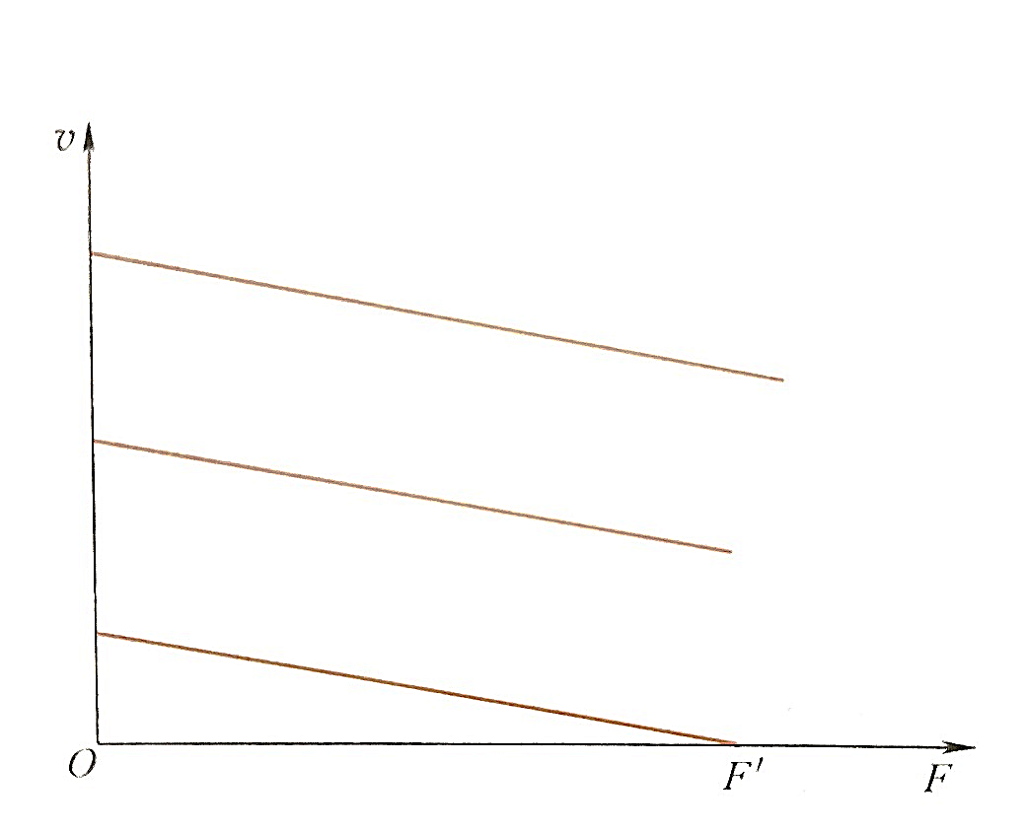
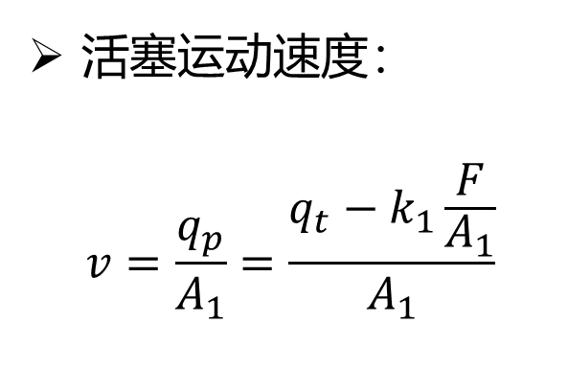
机械特性
泵-缸式开式容积调速回路机械特性曲线为一组平行直线
负载加大，泵泄漏加大，活塞速度减小
活塞运动速度：
$$v=\frac{q_{p}}{A_{1}}=\frac{q_{t}−k_{1}\frac{F}{A_{1}}}{A_{1}}$$
回路在低速下的承载能力很差
泵-缸式容积调速回路的机械特性

Slide 8
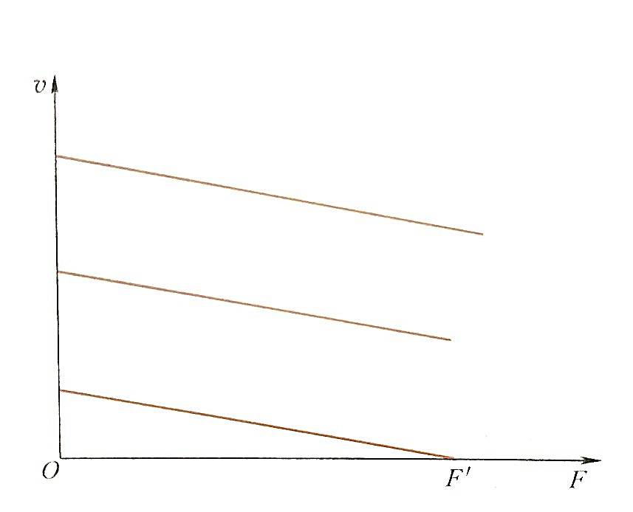
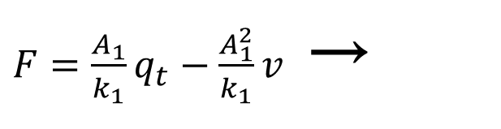

机械特性
回路速度刚度
$$k_{v}=\frac{A_{1}^{2}}{k_{1}}$$
加大液压缸的有效工作面积可增加速度刚性
$F={\frac{A_{1}}{k_{1}}q}_{t}−\frac{A_{1}^{2}}{k_{1}}v$ →
减小泵的泄漏可增加速度刚性
泵-缸式容积调速回路的机械特性

Slide 9
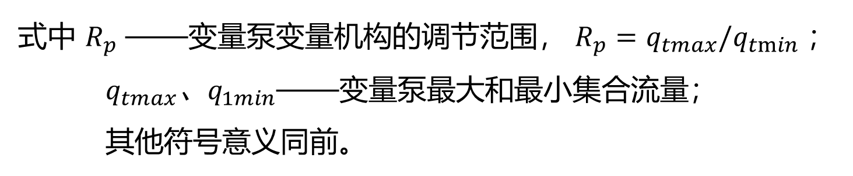
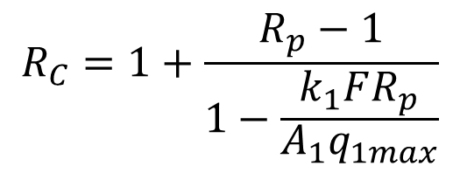
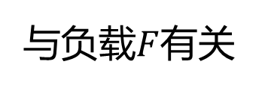
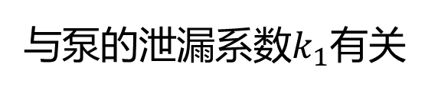
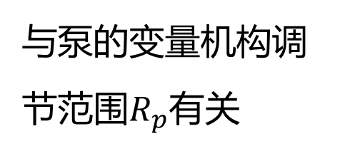
调速特性
调速特性——回路调速范围
$$R_{C}=1+\frac{R_{p}−1}{1−\frac{k_{1}FR_{p}}{A_{1}q_{1max}}}$$
与负载$F$有关
与泵的变量机构调节范围$R_{p}$有关
与泵的泄漏系数$k_{1}$有关
式中 $R_{p}$——变量泵变量机构的调节范围，$R_{p}=q_{tmax}/q_{tmin}$；
$q_{tmax}、q_{1min}$——变量泵最大和最小集合流量；
其他符号意义同前。

Slide 10
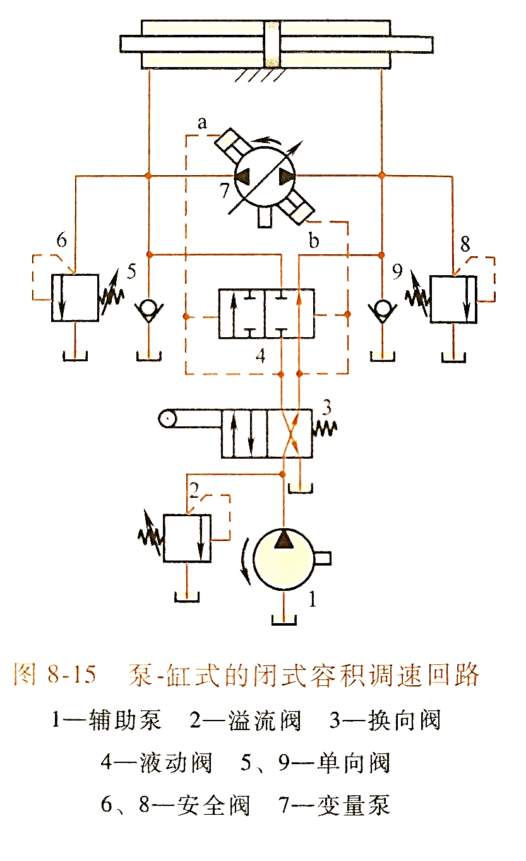
泵-缸式闭式容积调速回路
工作原理
双向变量泵7可使液压缸平稳换向
安全阀8
安全阀6
液压缸运动方向由换向阀3控制
辅助泵1用于补偿泄漏及两腔流量差，并为变量机构提供控制油路压力

Slide 11
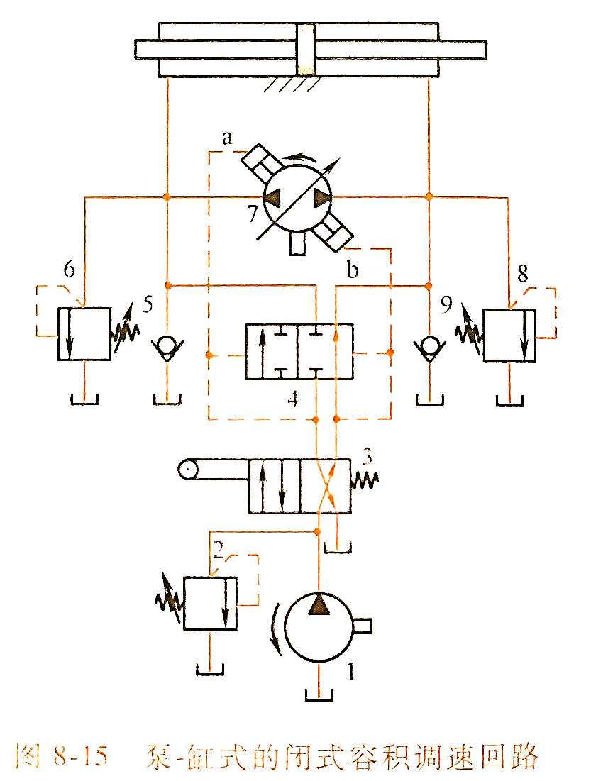
工作原理
运动方向
换向过程：
换向阀3变换工作位置
辅助泵1改变换向阀4的工作位置，并使变量泵改变输油方向
换向阀4接通，辅助泵接通变量泵吸油路，进行补油
工作特性：与开式回路完全相同
此时安全阀6限制回路压力
变量泵只在换向过程中通过单向阀从油箱吸油
辅助泵的多余油液经溢流阀2回油箱

Slide 12
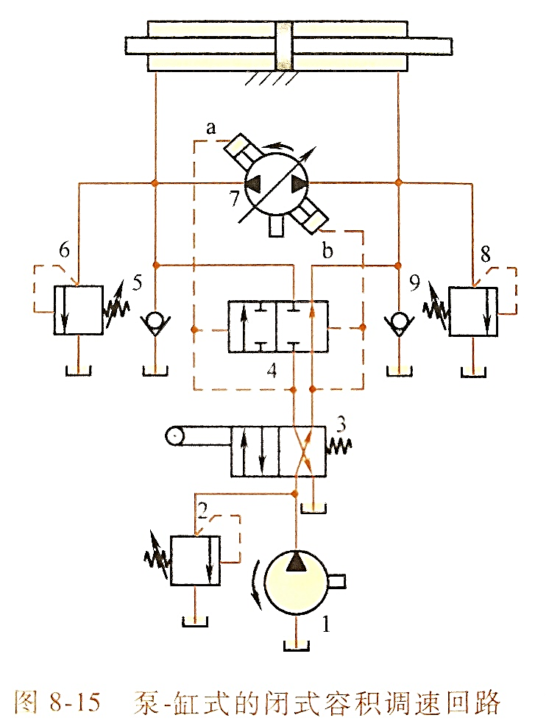
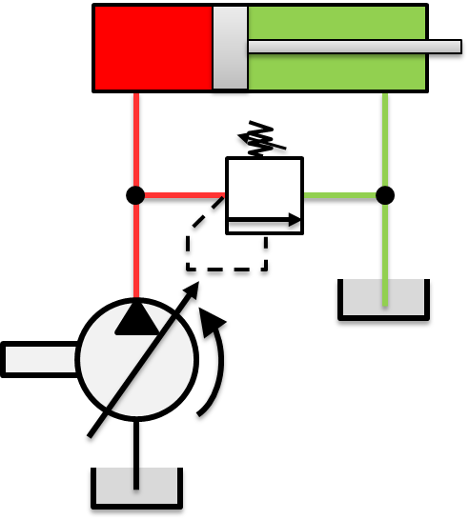
总结
泵-缸式容积调速回路适用于负载功率大、运动速度大的场合，例如大型机床的主体运动系统或进给运动系统。
泵-缸式开式容积调速回路

Slide 13
泵-马达式容积调速回路
组合形式：变量泵和定量马达、定量泵和变量马达、变量泵和变量马达
普遍用于工程机械、行走机械以及无级调速装置中。
变量泵-定量马达式
定量泵-变量马达式
变量泵-变量马达式

Slide 14
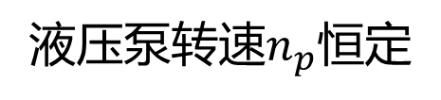
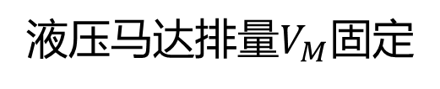
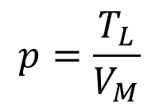

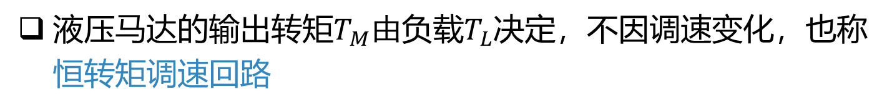
变量泵-定量马达式调速回路
工作原理
$$p=\frac{T_{L}}{V_{M}}$$
回路的工作压力$p$由负载$F$决定：
液压泵转速$n_{p}$恒定
液压马达排量$V_{M}$固定
改变液压泵排量，泵的输出流量、马达转速和输出功率随之变化
变量泵-定量马达式
液压马达的输出转矩$T_{M}由$负载$T_{L}$决定，不因调速变化，也称恒转矩调速回路

Slide 15
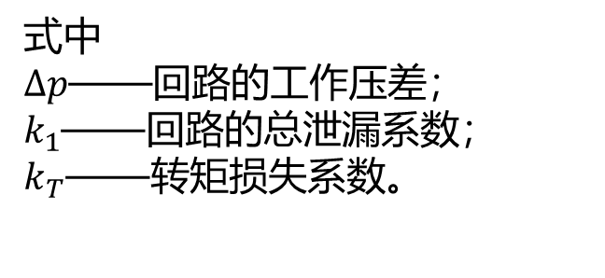
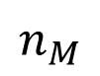
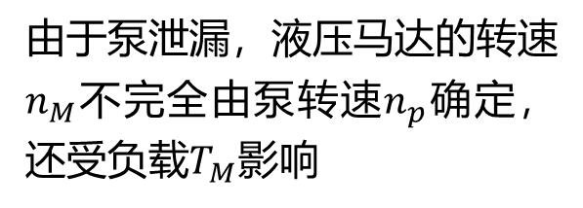
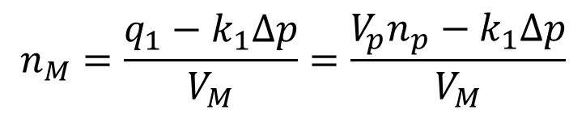
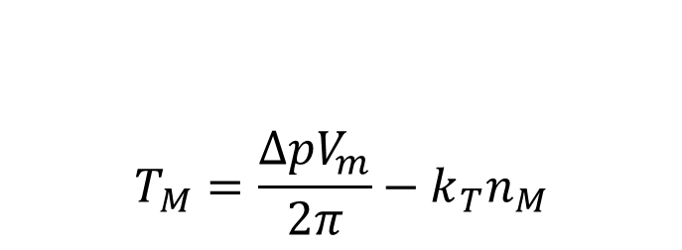
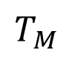
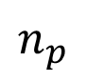
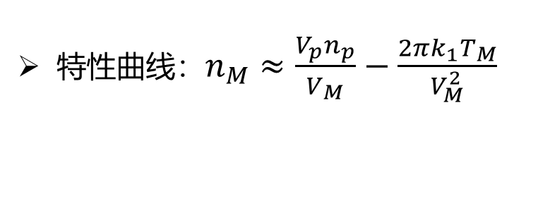
变量泵-定量马达式调速回路
工作特性
液压马达转速，转矩：
$$n_{M}=\frac{q_{1}−k_{1}Δp}{V_{M}}=\frac{V_{p}n_{p}−k_{1}Δp}{V_{M}}$$
$$T_{M}=\frac{ΔpV_{m}}{2π}−k_{T}n_{M}$$
$$T_{M}$$
$$n_{p}$$
$$n_{M}$$
式中 $Δp$——回路的工作压差； $k_{1}$——回路的总泄漏系数； $k_{T}$——转矩损失系数。
变量泵-定量马达式
特性曲线：$n_{M}≈\frac{V_{p}n_{p}}{V_{M}}−\frac{2πk_{1}T_{M}}{V_{M}^{2}}$
由于泵泄漏，液压马达的转速$n_{M}$不完全由泵转速$n_{p}$确定，还受负载$T_{M}$影响

Slide 16
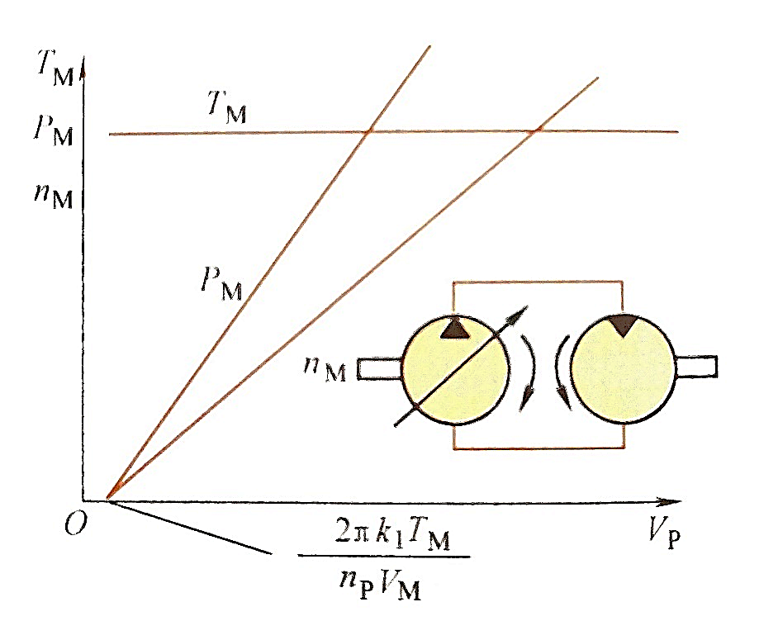
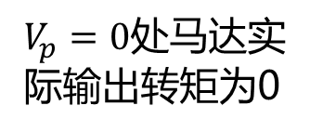
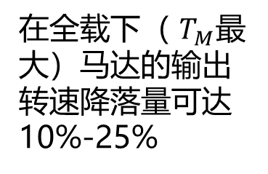
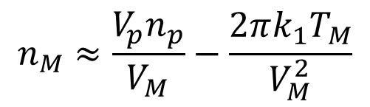
变量泵-定量马达式调速回路
$$n_{M}≈\frac{V_{p}n_{p}}{V_{M}}−\frac{2πk_{1}T_{M}}{V_{M}^{2}}$$
$V_{p}=0$处马达实际输出转矩为0
在全载下（ $T_{M}$最大）马达的输出转速降落量可达10%-25%
由于存在泄漏，输出功率和马达转速低于理论值，曲线不经过原点
变量泵-定量马达式容积调速回路的工作特性

Slide 17
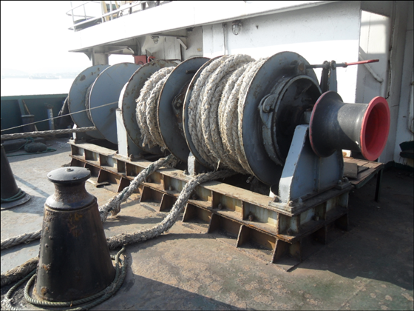
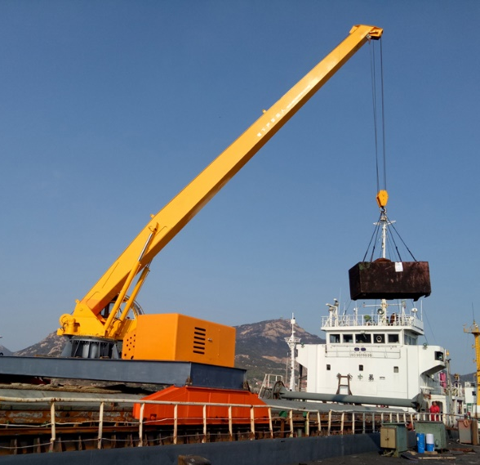
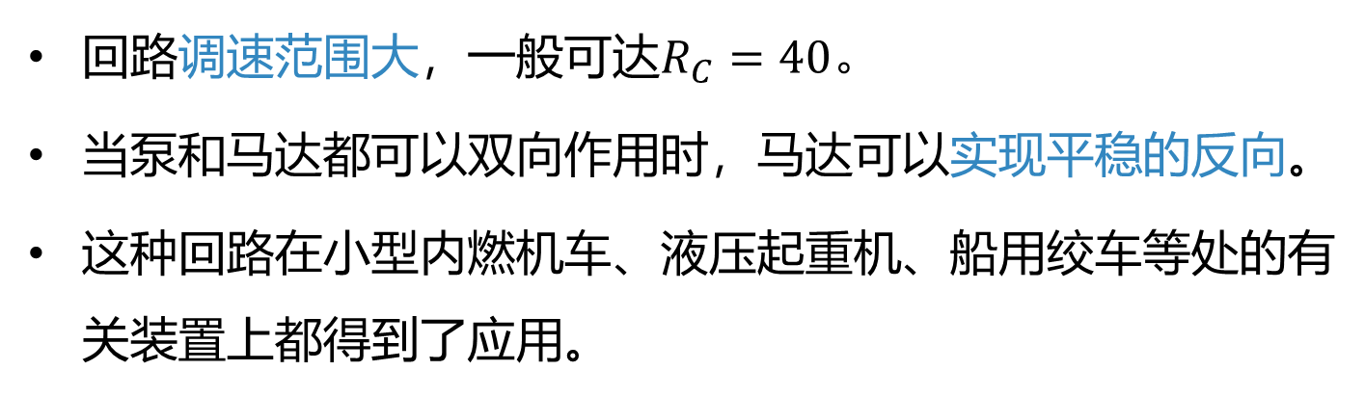
变量泵-定量马达式调速回路
适用场合
回路调速范围大，一般可达$R_{C}=40。$
当泵和马达都可以双向作用时，马达可以实现平稳的反向。
这种回路在小型内燃机车、液压起重机、船用绞车等处的有关装置上都得到了应用。
可双向作用的变量泵-定量马达式
船用绞车
液压起重机

Slide 18
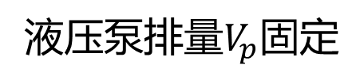
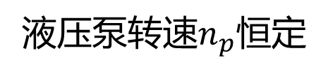
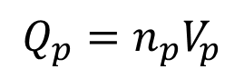
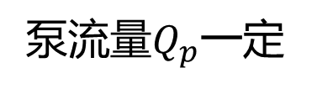
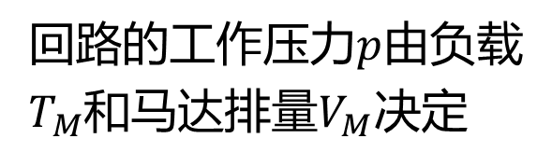
定量泵-变量马达式调速回路
工作原理
回路的工作压力$p$由负载$T_{M}$和马达排量$V_{M}$决定
增加马达排量->输出转速下降
减小马达排量->输出转速上升
泵流量$Q_{p}$一定
$$Q_{p}=n_{p}V_{p}$$
液压泵排量$V_{p}$固定
液压泵转速$n_{p}$恒定
定量泵-变量马达式
输出功率由负载决定，不因调速变化，也称为恒功率调速回路

Slide 19
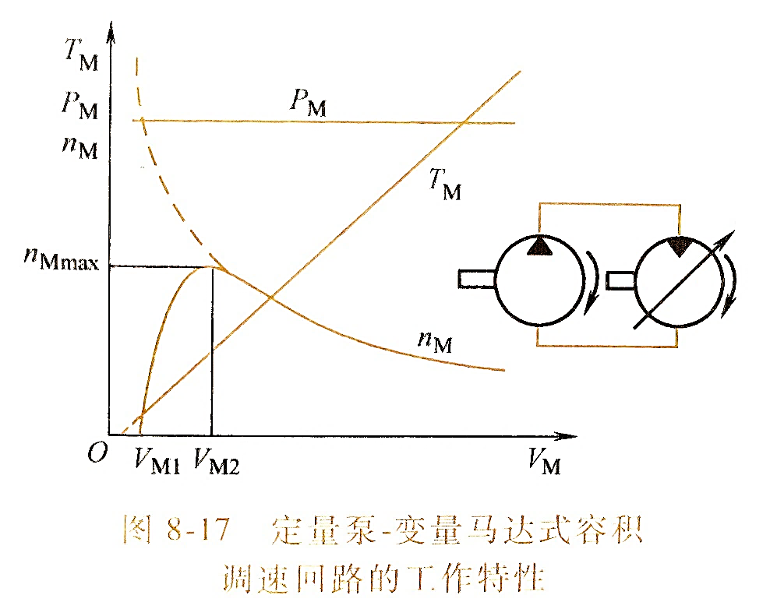
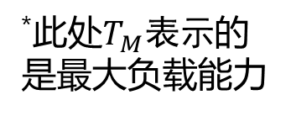
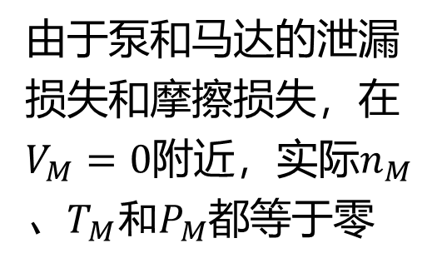
定量泵-变量马达式调速回路
由于泵和马达的泄漏损失和摩擦损失，在$V_{M}=0$附近，实际$n_{M}、T_{M}和P_{M}$都等于零
*此处$T_{M}表示$的是最大负载能力
由于泄漏，液压马达转速存在极值，之后才进入恒功率调速区

Slide 20
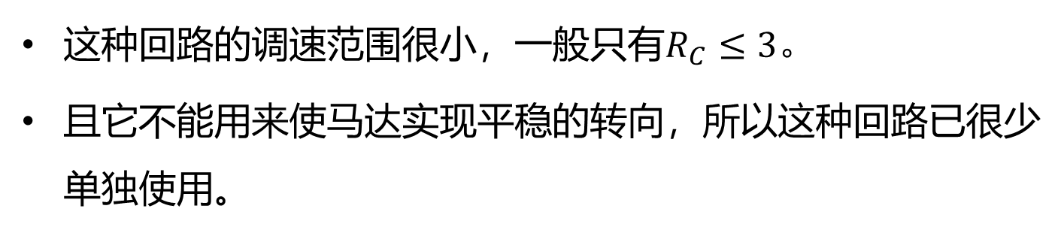
定量泵-变量马达式调速回路
适用场合
这种回路的调速范围很小，一般只有$R_{C}≤3。$
且它不能用来使马达实现平稳的转向，所以这种回路已很少单独使用。
定量泵-变量马达式

Slide 21
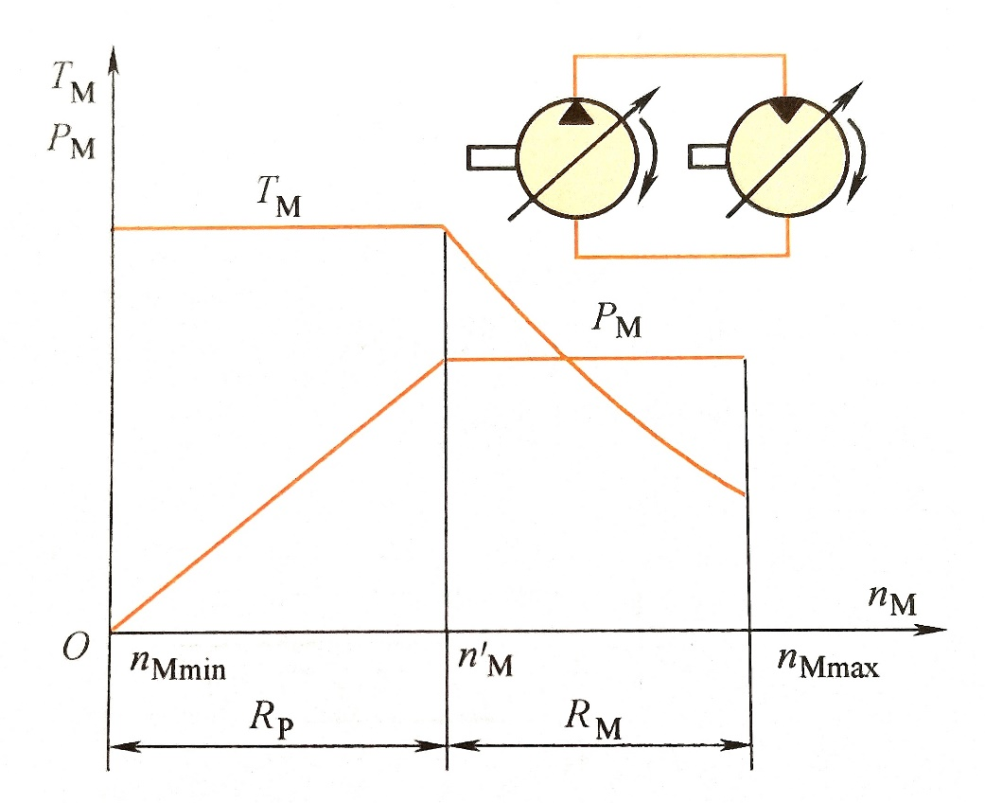
变量泵-变量马达式调速回路
工作特性：上述两种回路工作特性的综合
调速范围：等于泵的调速范围和马达调速范围的乘积
变量泵-变量马达式
泵排量逐渐增大，恒转矩区
马达排量逐渐减小，恒功率区
变量泵-变量马达式容积调速回路工作特性

Slide 22
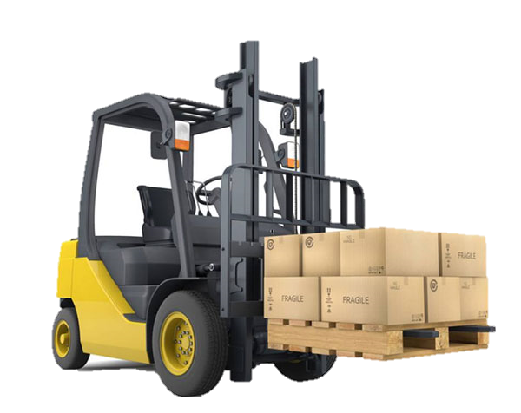
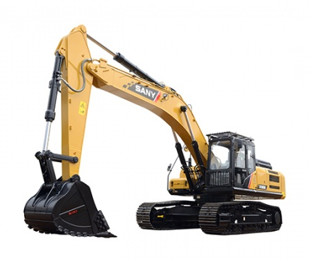
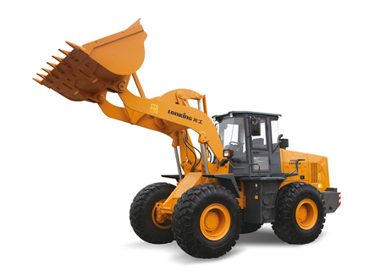
变量泵-变量马达式调速回路
适用场合
大功率的液压系统，特别是系统中有两个或多个液压马达要求共用一个液压泵又能各自独立调速的场合，如港口起重运输机械、矿山采掘机械、工程机械等。

Slide 23
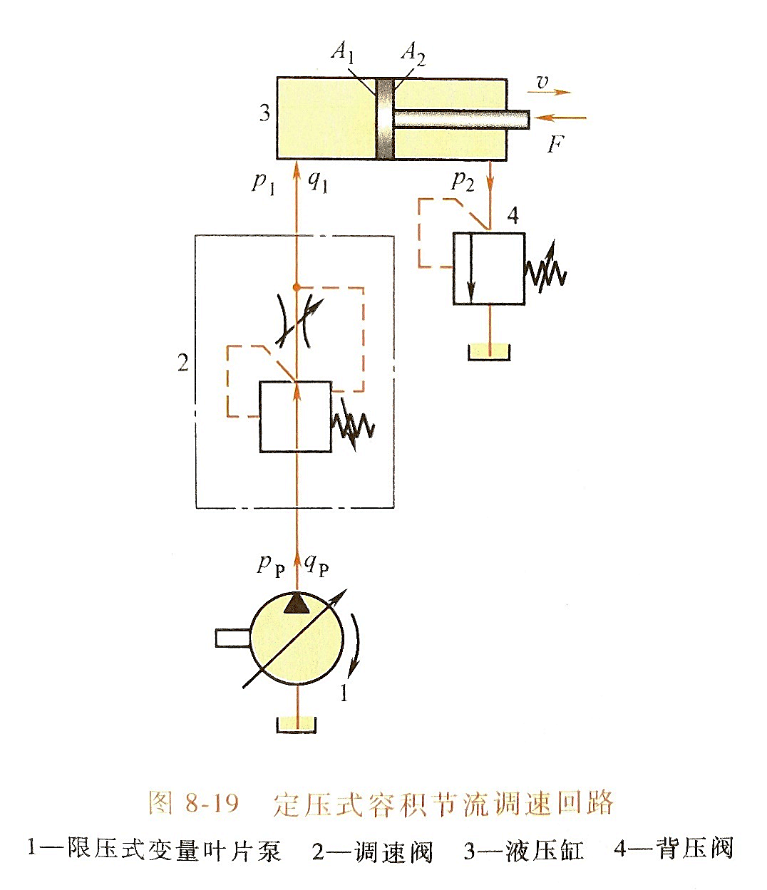
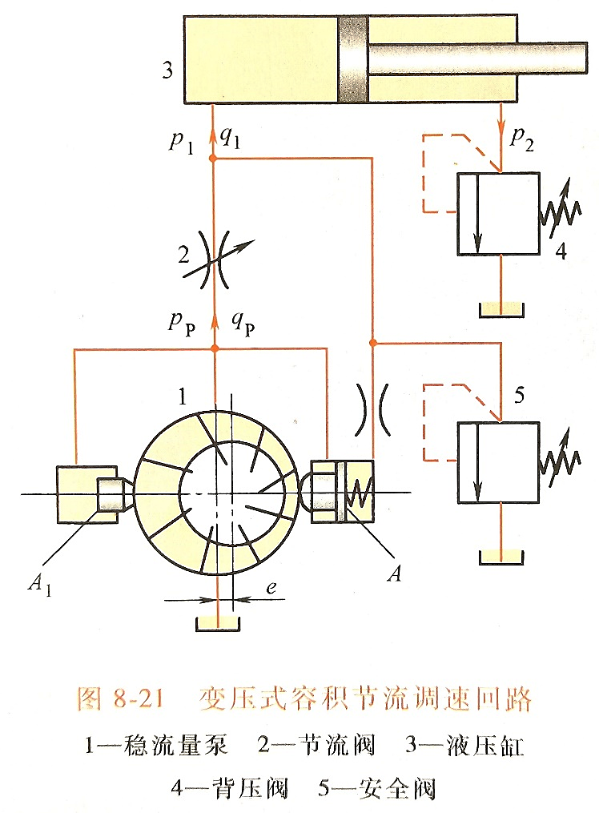
容积节流调速回路
原理：用压力补偿型变量泵供油，用流量控制元件调节活塞的运动速度
分类：定压式和变压式
特点：没有溢流损失、效率较高，速度稳定性比单纯的容积调速回路好
节流元件控制活塞速度
压力补偿型变量泵自动适应液压缸所需功率
泵压力随负载变化
泵压力基本恒定

Slide 24
定压式容积节流调速回路
工作原理
调速阀控制活塞运动速度，也可装在回油路上
背压阀
调速阀
压力补偿变量泵能自动匹配液压缸流量
限压式变量叶片泵根据泵出口压力调整排量
定压式容积节流调速回路

Slide 25
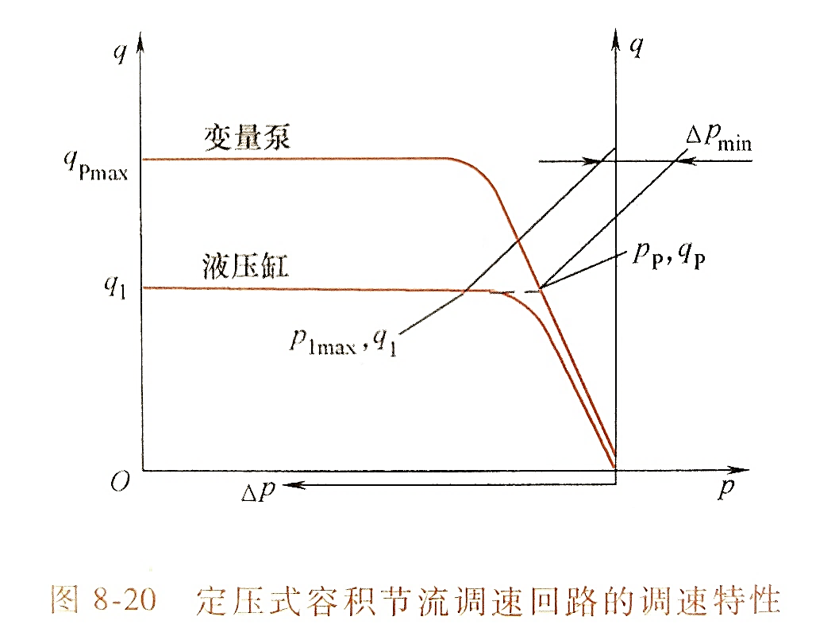
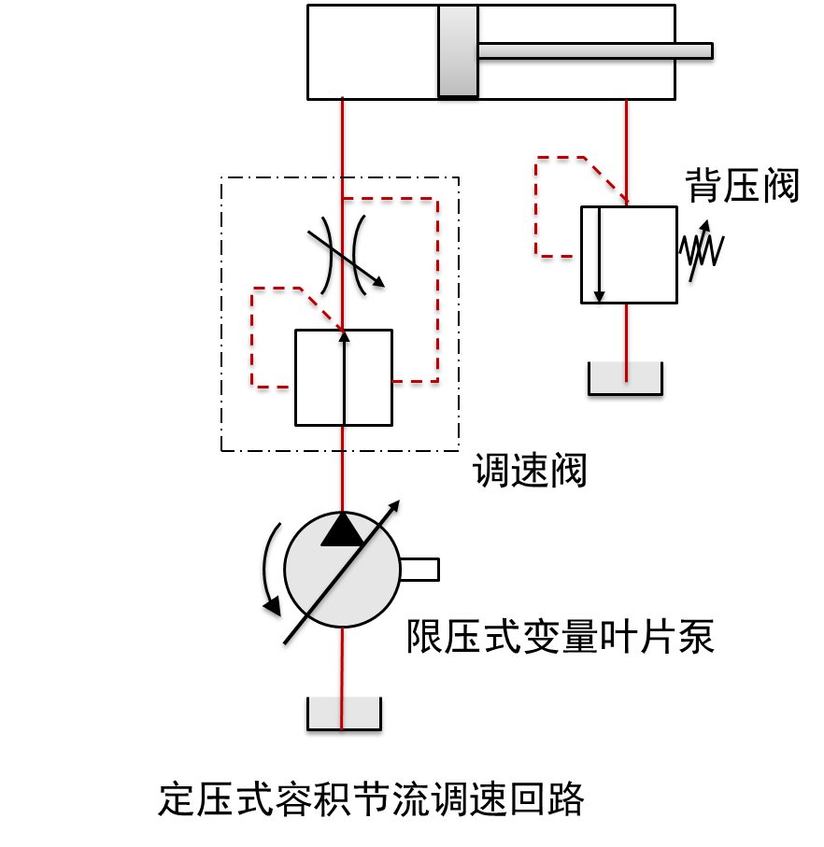


定压式容积节流调速回路
机械特性
有效工作范围
$$p_{2}\frac{A_{2}}{A_{1}}≤p_{1}≤\left(p_{p}−Δp\right)$$
$∗Δp$一般在0.5MPa以上

Slide 26






功率特性
无溢流损失，节流损失与液压缸工作腔压力$p_{1}$有关。
回路效率为：
$$η_{C}=\frac{\left(p_{1}−p_{2}\frac{A_{2}}{A_{1}}\right)q_{1}}{p_{p}q_{p}}=\frac{p_{1}−p_{2}\frac{A_{2}}{A_{1}}}{p_{p}}$$
工作压力$p_{1}$越大，效率越高
节流损失
$p_{1}=p_{1max}时$，回路中的节流损失最小
工作压力$p_{1}越小$，节流损失越大

Slide 27



功率特性
上式没有考虑泵的泄漏损失，限压式变量叶片泵最高压力时泄漏量可达最大输出流量的8%。
$$η_{C}=\frac{\left(p_{1}−p_{2}\frac{A_{2}}{A_{1}}\right)q_{1}}{p_{p}q_{p}}=\frac{p_{1}−p_{2}\frac{A_{2}}{A_{1}}}{p_{p}}$$
$$q_{p}=q_{t}−k_{1}p_{p}$$
当考虑泄漏损失时：
泵的输出流量$q_{p}$越小，限压式变量泵的压力$p_{p}$越高，泵的泄漏损失越大。
因此,在速度小（$q_{p}$小)、负载小的场合下，这种回路效率较低。

Slide 28
定压式容积节流调速回路
这种回路最宜用在负载变化不大的中、小功率场合如机床进给系统等处。

Slide 29




变压式容积节流调速回路
工作原理
节流阀控制着进入液压缸的流量
当$q_{p}>q_{1}时$，出口压力上升，柱塞推动定子向右，供油减少
背压阀
当$q_{p}<q_{1}$时，出口压力下降，弹簧推动定子和柱塞向左,供油增加
变量泵输出流量$q_{p}$自动和$q_{1}$适应
安全阀

Slide 30
变压式容积节流调速回路
工作特性
回路速度刚性、运动平稳性和承载能力都较好
输入液压缸的流量基本上不受负载变化的影响
节流阀两端的压差基本由作用在稳流量泵控制柱塞上的弹簧力确定

Slide 31
变压式容积节流调速回路
调速范围：只受节流阀调速范围限制。
能补偿由负载变化引起的泵的泄漏变化（稳流量），因此它在低速小流量的场合下使用显得特别优越。

Slide 32

变压式容积节流调速回路
容积式节流调速回路不但没有溢流损失，而且泵的供油压力随负载而变化，回路中的功率损失只有节流阀处压降$Δp_{T}$所造成的节流损失，比定压式容积节流调速回路调速阀处的节流损失还要小，因此发热少，效率高。
这种回路当$p_{2}=0时$的效率表达式为： $η_{C}=\frac{p_{1}q_{1}}{p_{p}q_{p}}=\frac{p_{1}}{p_{1}+Δp_{T}}$
这种回路宜用在负载变化大、速度较低的中小功率场合，如某系额组合机床的进给系统中。

Slide 33
容积节流调速回路
适用场合
定压式容积节流调速回路最宜用在负载变化不大的中、小功率场合如机床进给系统等处
变压式容积节流调速回路宜用在负载变化大、速度较低的中小功率场合，如某些组合机床的进给系统中
由于液压泵的输出流量能与阀的调节流量自动匹配，节省能量消耗，因此也称流量适应回路

Slide 34
三类调速回路的比较和选用
调速回路比较的依据
能在规定的调速范围内调节执行元件的工作速度。【调速特性】
在负载变化时，已调好的速度变化越小越好，并应在允许的范围内变化。【速度刚性】
具有驱动执行元件所需的力或转矩。【承载能力】
使功率损失尽可能小，效率尽可能高，发热尽可能小（这对保证运动平稳性也有利）。【功率特性】

Slide 35

三类调速回路的比较和选用
表8-2 三类调速回路主要性能的比较

Slide 36
三类调速回路的比较和选用
调速回路的选用
速度低：节流调速回路
速度稳定性要求高：调速阀式调速回路
速度稳定性要求低：节流阀式调速回路
负载小、负载变化小：节流调速回路
负载大、负载变化大：容积调速回路或容积节流调速回路
执行元件的运动速度和负载性质
功率大小
3kW以下：节流调速回路
3-5kW：容积节流调速回路或容积调速回路
5kW以上：容积调速回路
设备费用
要求费用低廉：节流调速回路
允许费用高：用容积节流调速回路或容积调速回路。

Slide 37
作业
课后作业：8-2，8-5，8-7，8-9，8-10，8-11

